Slide 1

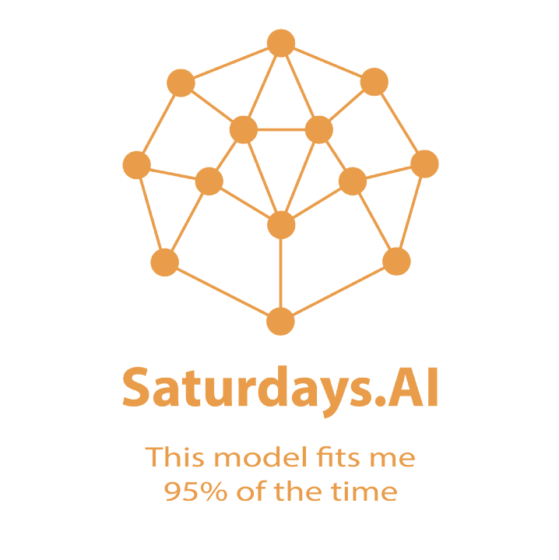
Aplicaciones reales en Machine Learning SaturdaysAI 2020

Slide 2
¿Ludopatía? ¿Problema de salud pública?

Slide 3
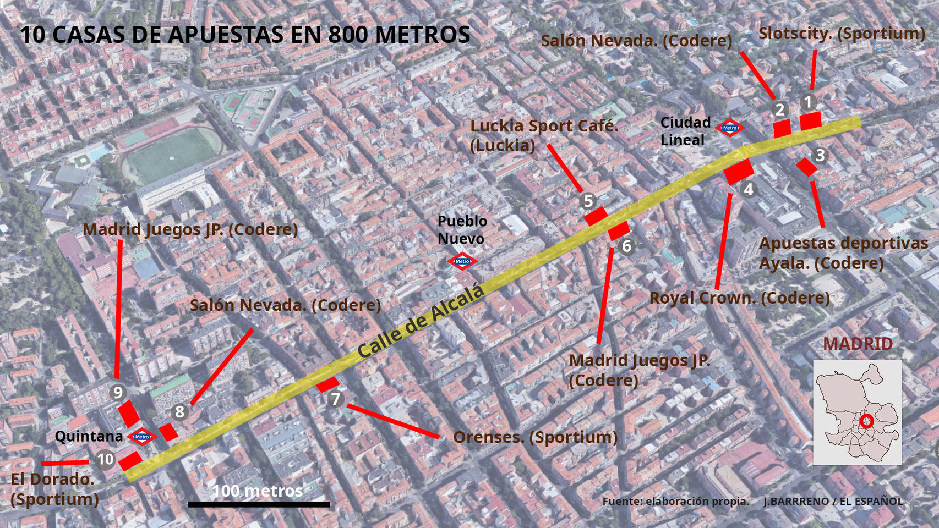

Slide 4
Objetivos del proyecto

Slide 5
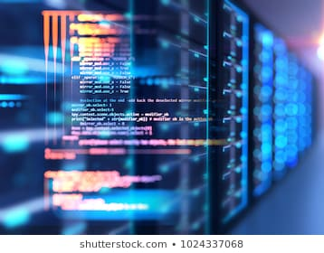
Datos
Definición de la variable objetivo

Slide 6
Tratamiento de la Base de Datos

Slide 7
Selección e importancia de las variables

Slide 8
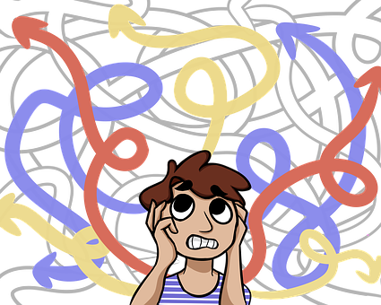
Técnicas de detección

Slide 9

Resultado de los modelos

Slide 10

Conclusiones

